Slide 1
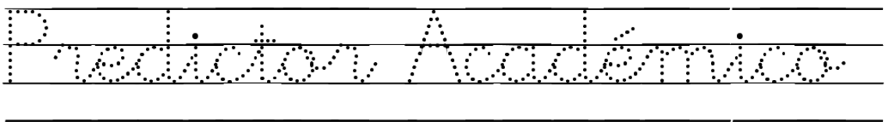
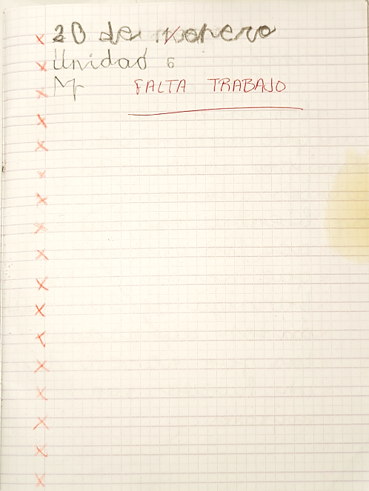
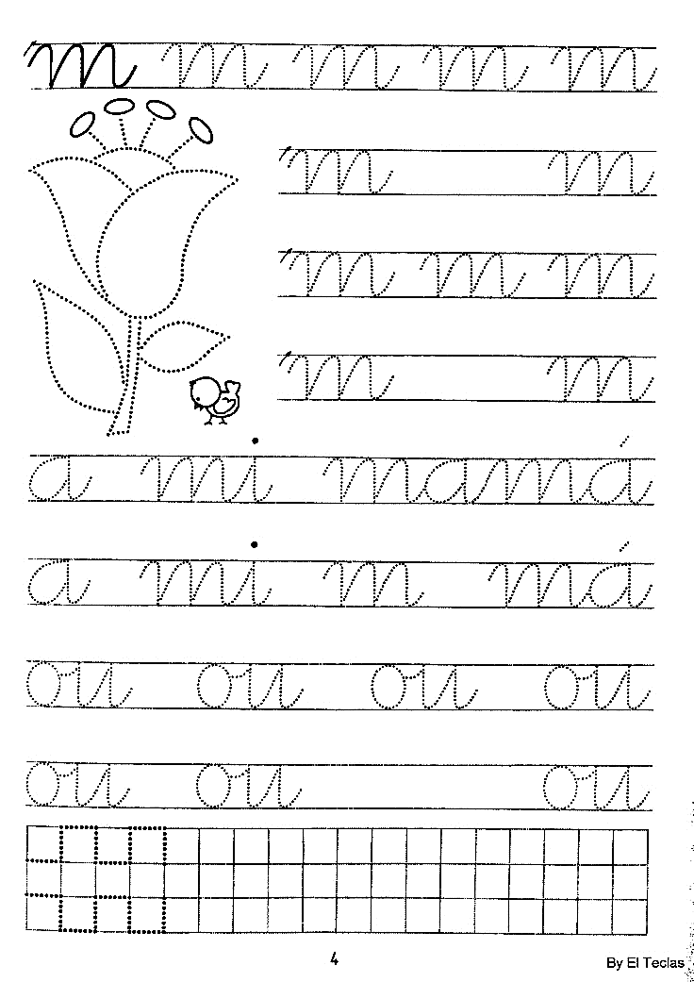

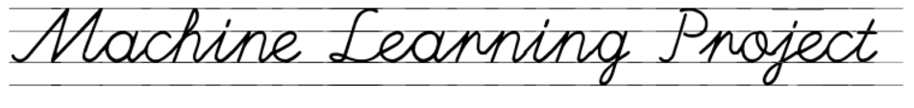



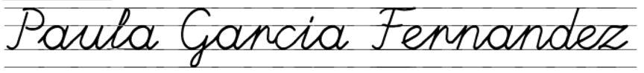
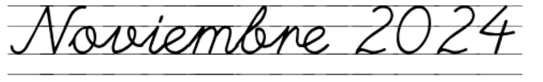

PREDICTOR
Académico
Paula García Fernández
Noviembre 2024
MACHINE LEARNING

Slide 2
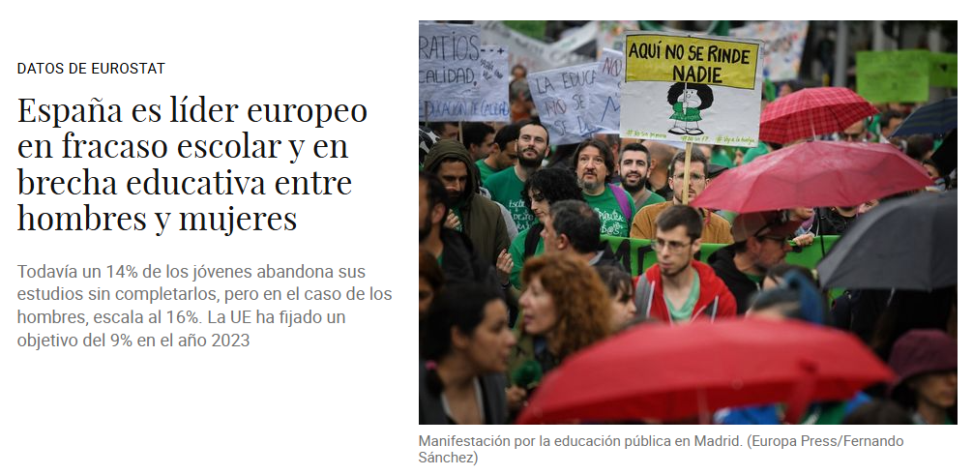

Slide 3
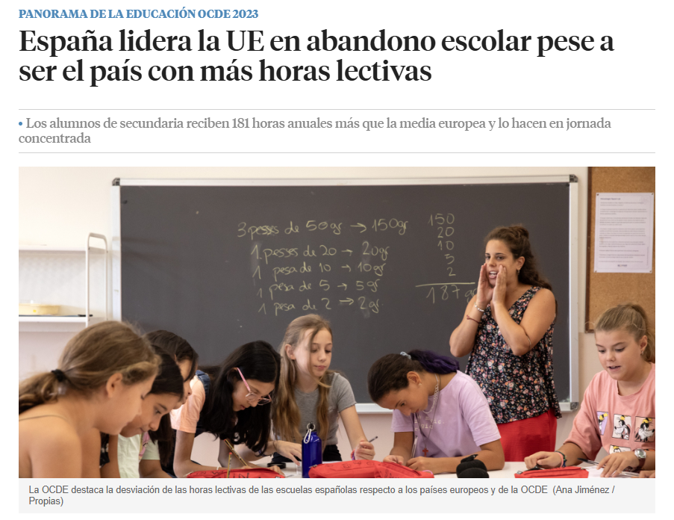

Slide 4
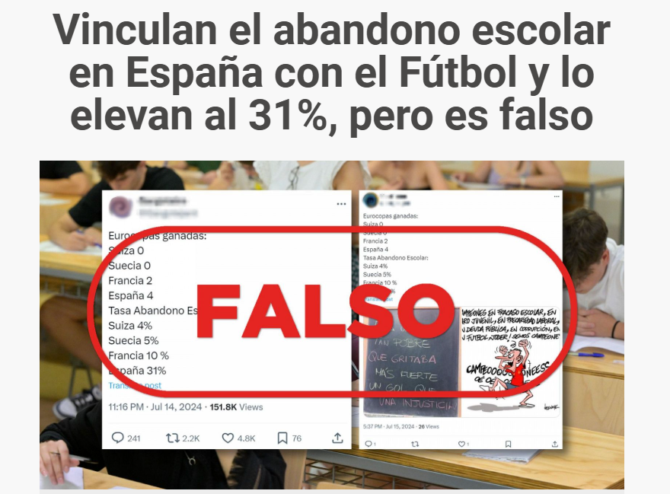

Slide 5
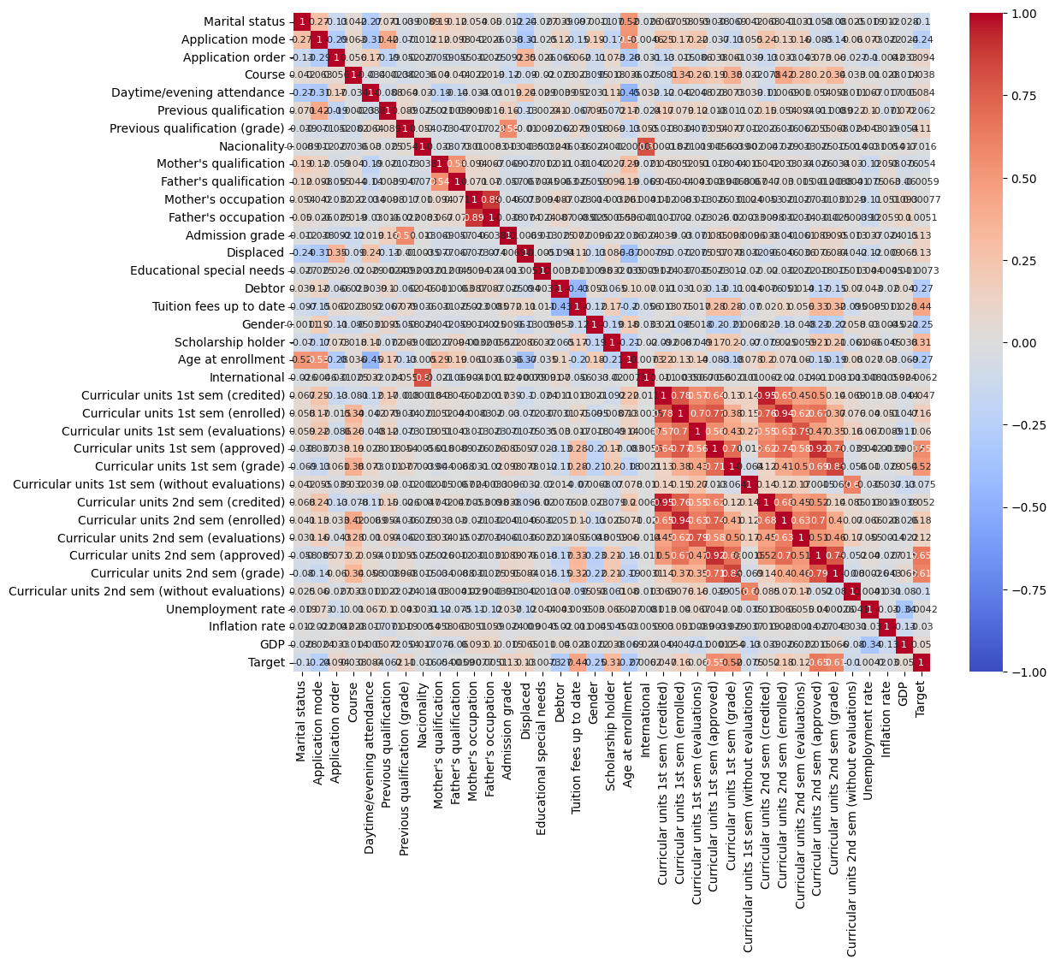

Slide 6
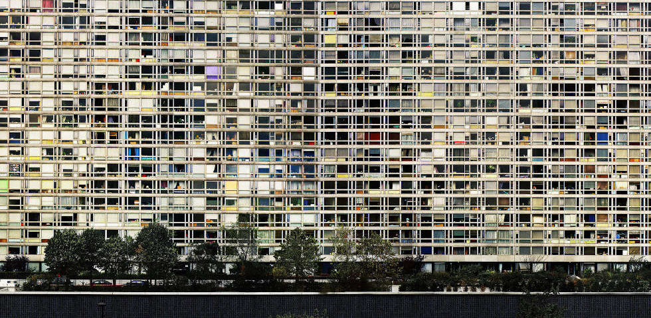
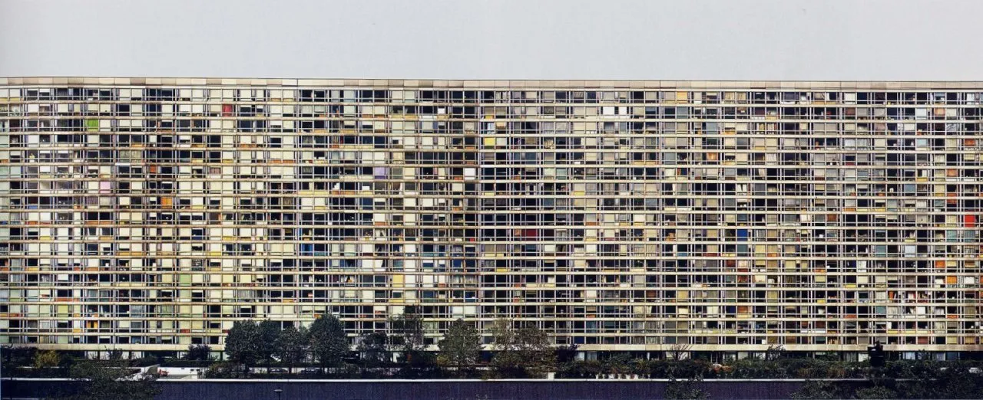
Andreas Gursky, Paris Montparnasse, 1993.

Slide 7
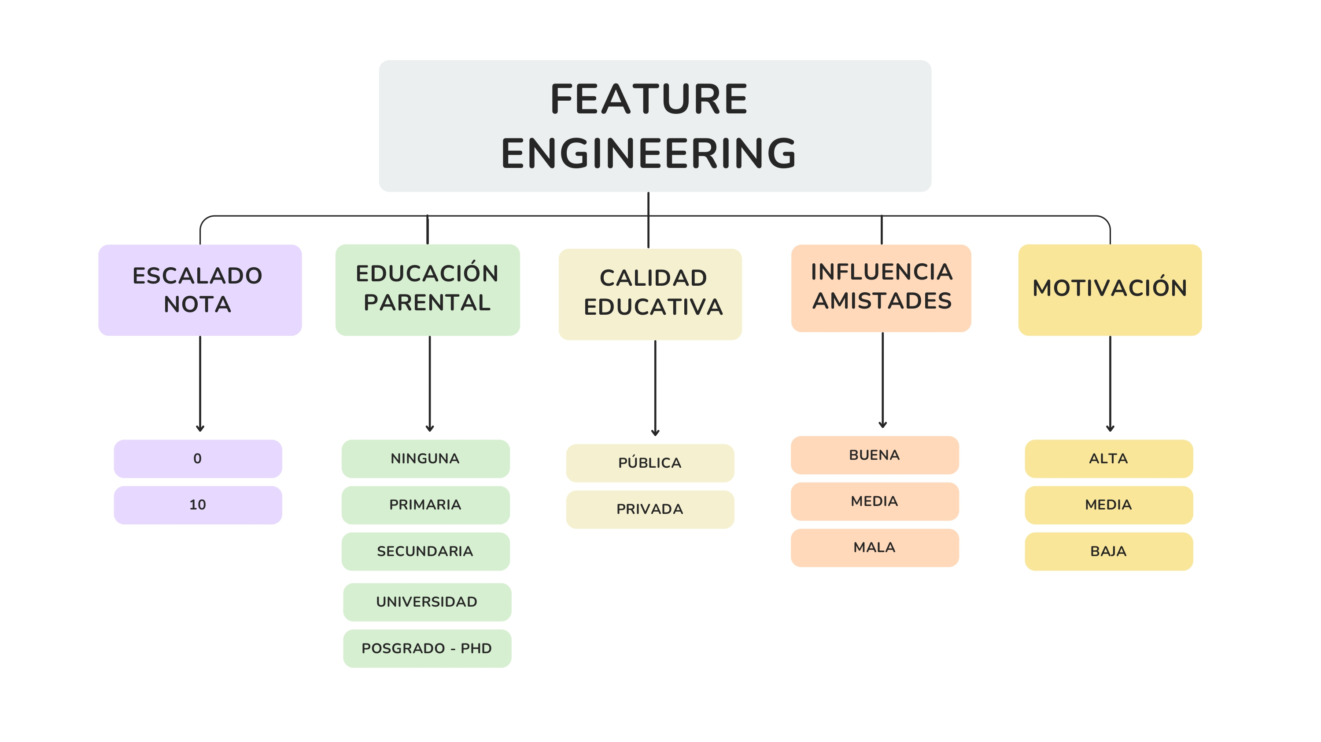


Slide 9
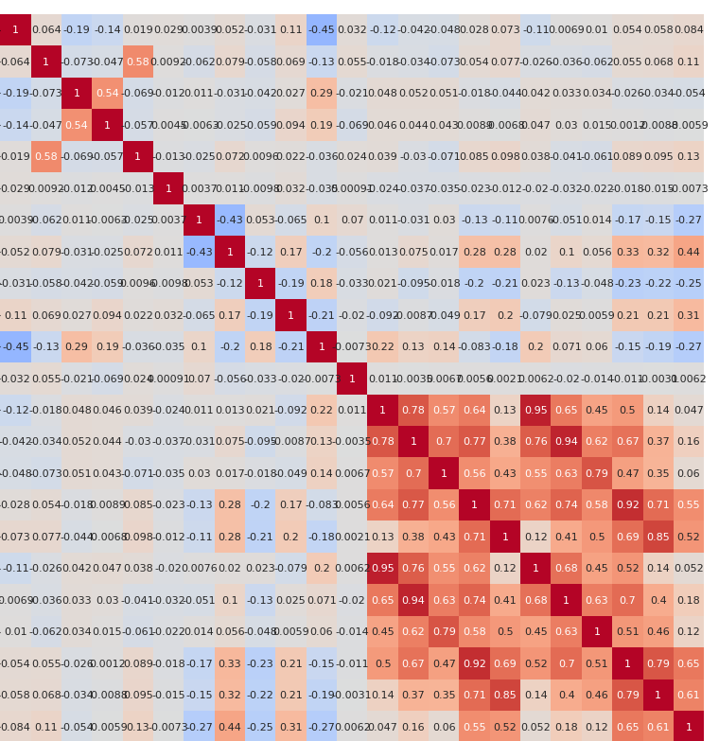

Slide 10

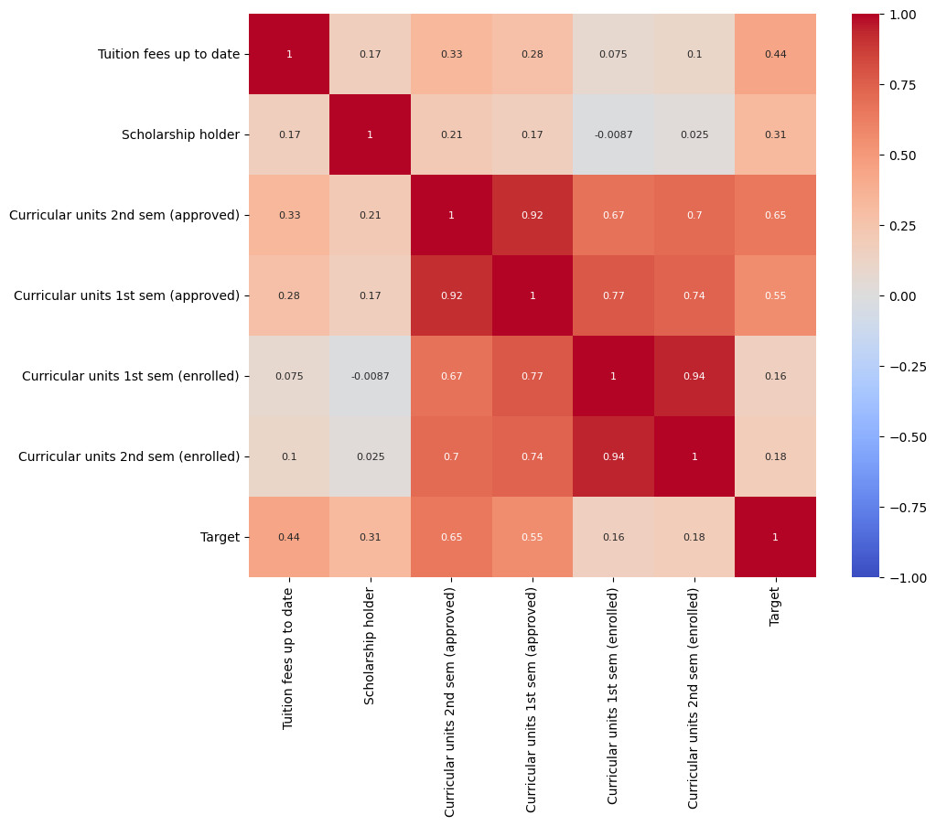






Slide 11

PAGOS DE LA MATRICULA AL DÍA

Slide 12

PAGOS DE LA MATRICULA AL DÍA
BECADOS

Slide 13
PAGOS DE LA MATRICULA AL DÍA
BECADOS
ASIGNATURAS MATRICULADAS

Slide 14

PAGOS DE LA MATRICULA AL DÍA
BECADOS
ASIGNATURAS MATRICULADAS
APROBADOS

Slide 15
PAGOS DE LA MATRICULA AL DIA
BECADOS
DEUDAS
☹
ASIGNATURAS MATRICULADAS
APROBADOS

Slide 16
PAGOS DE LA MATRICULA AL DIA
BECADOS
DEUDAS
☹
ECONOMÍA FAMILIAR
ASIGNATURAS MATRICULADAS
APROBADOS

Slide 17
PAGOS DE LA MATRICULA AL DIA
BECADOS
DEUDAS
☹
ECONOMÍA FAMILIAR
ASISTENCIA
ASIGNATURAS MATRICULADAS
APROBADOS

Slide 18
PAGOS DE LA MATRICULA AL DIA
BECADOS
DEUDAS
☹
HORAS
DE
SUEÑO
ECONOMIA FAMILIAR
ASISTENCIA
ASIGNATURAS MATRICULADAS
APROBADOS

Slide 19

PAGOS DE LA MATRICULA AL DIA
BECADOS
DEUDAS
☹
HORAS
DE
SUEÑO
ECONOMIA FAMILIAR
ASISTENCIA
DEPORTE
ASIGNATURAS MATRICULADAS
APROBADOS

Slide 20

PAGOS DE LA MATRICULA AL DIA
BECADOS
DEUDAS
☹
HORAS
DE
SUEÑO
INFLUENCIA
AMISTADES
ECONOMIA FAMILIAR
ASISTENCIA
DEPORTE
ASIGNATURAS MATRICULADAS
APROBADOS

Slide 21
PAGOS DE LA MATRICULA AL DIA
BECADOS
CALIDAD
DEL
PROFESOR
DEUDAS
☹
HORAS
DE
SUEÑO
INFLUENCIA
AMISTADES
ECONOMIA FAMILIAR
ASISTENCIA
DEPORTE
ASIGNATURAS MATRICULADAS
APROBADOS

Slide 22

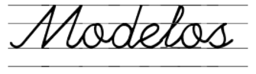

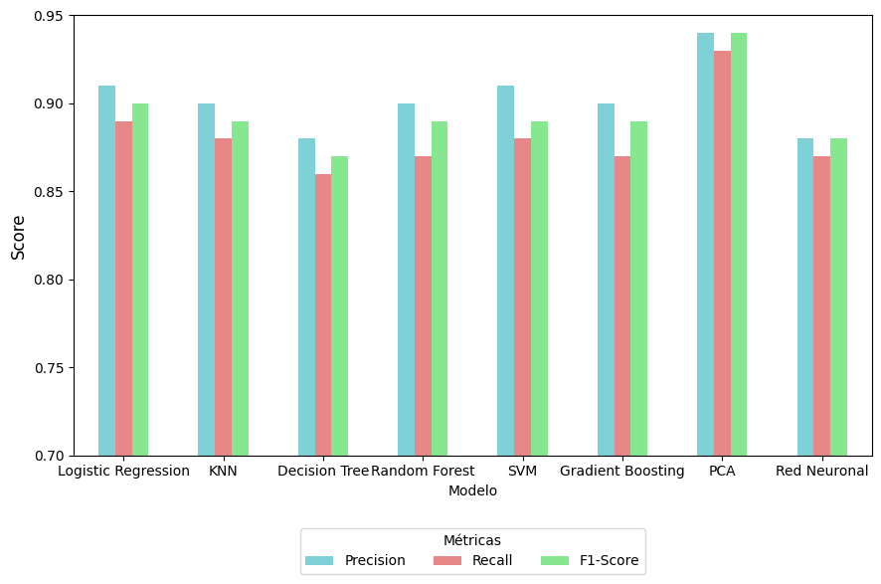
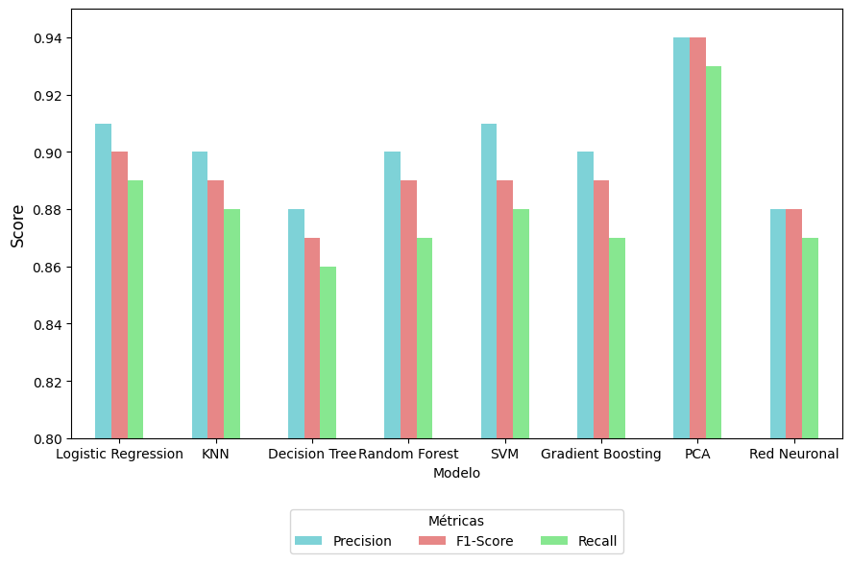

Slide 23
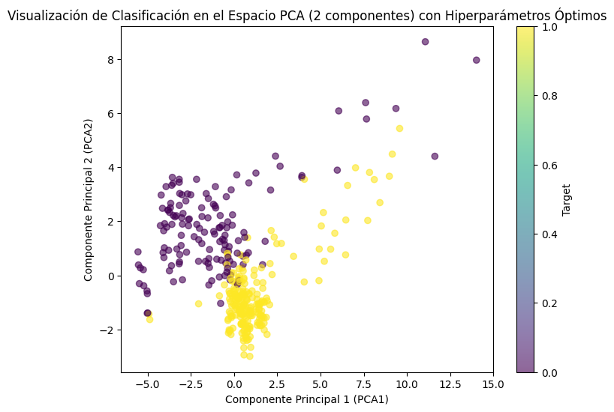
GRADUADOS
NO GRADUADOS

Slide 24

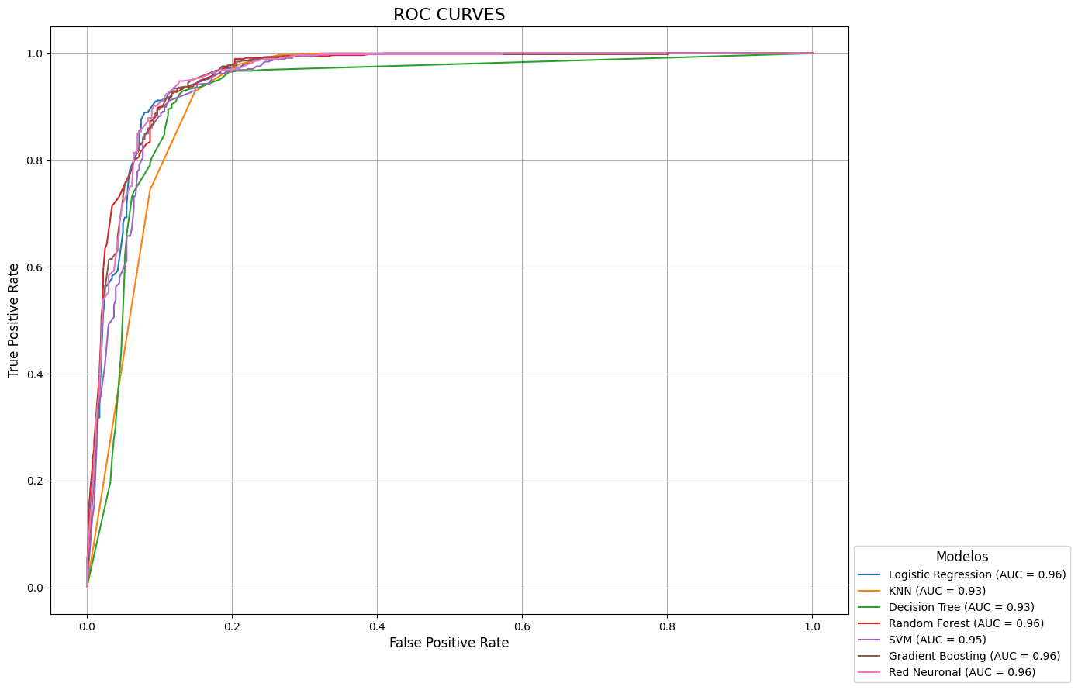

Slide 25
SVM
Standard Scaler
C = 0.1
kernel:“linear”
- gamma = “scale”

Slide 26
SVM
Standard Scaler
C = 0.1
kernel:“linear”
- gamma = “scale”
CLASIFICACIÓN

Slide 27
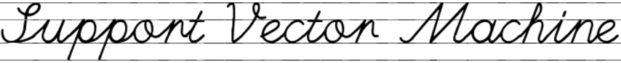
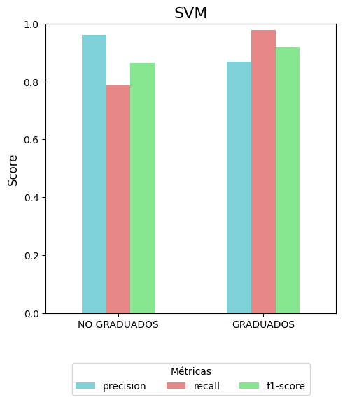
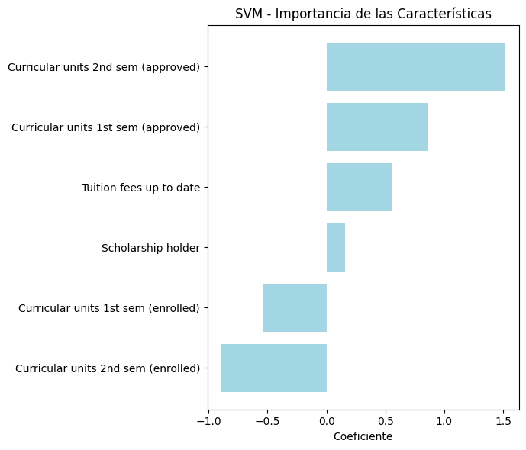
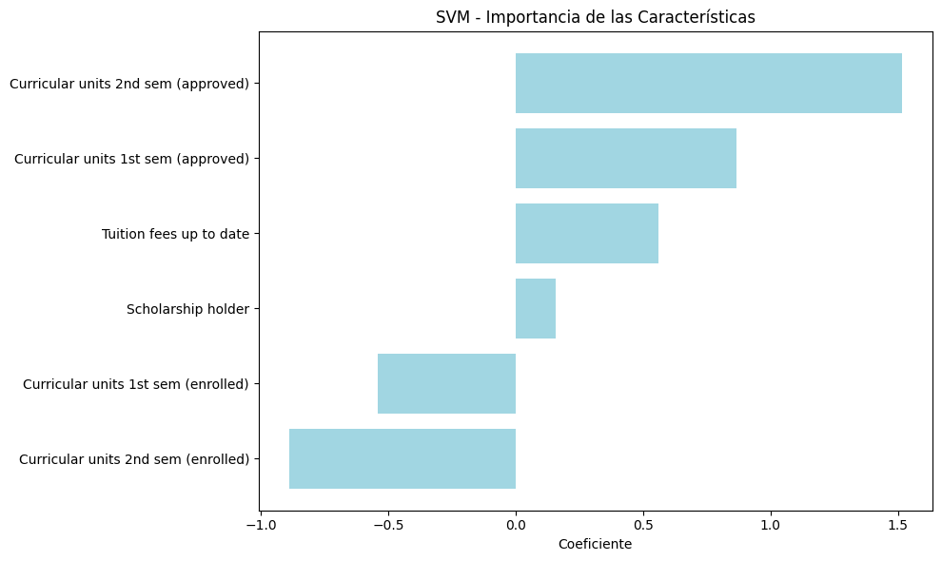

Slide 28
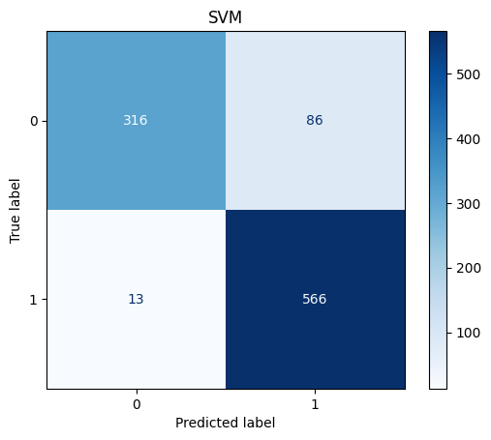
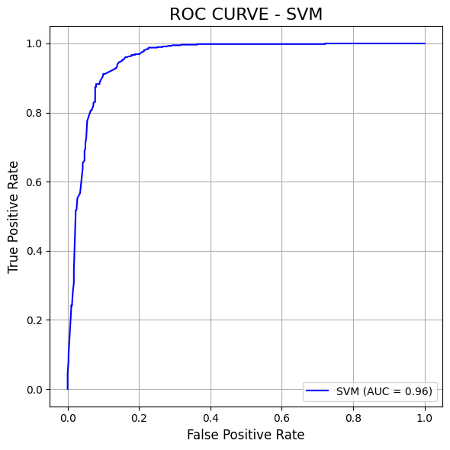

Support Vector Machine
Support Vector Machine
371
31
13
566

Slide 29
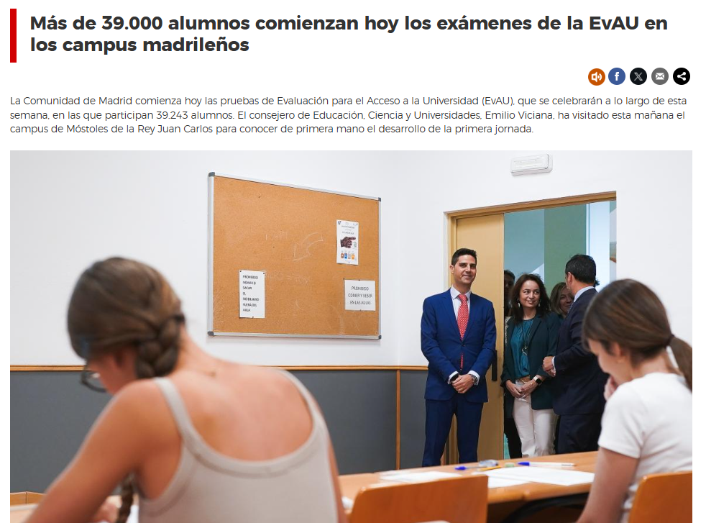

Slide 30


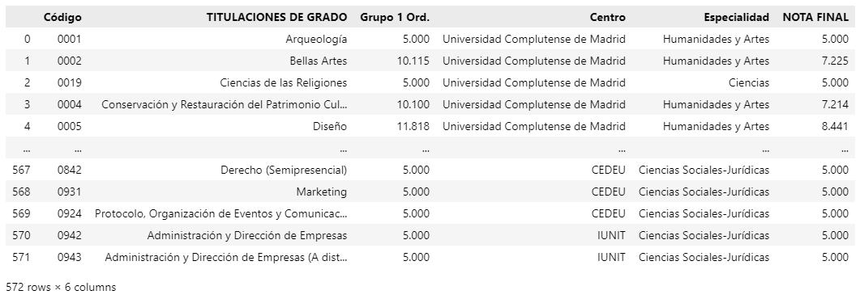






Slide 31
- Mayor extensión de datos
- Contexto Nacional
- Personalización

Slide 33
PREDICTOR
Académico
Paula García Fernández
Noviembre 2024
MACHINE LEARNING

